Slide 1
О Н Т О Г Е Н Е З
Подготовила учитель биологии
МБОУ ООШ пос.Тельмана
Стефутина И.В.

Slide 2
Совокупность преобразований, происходящих в организме от его зарождения до естественной смерти, называют индивидуальным развитием, или онтогенезом.

Slide 3
У одноклеточных организмов жизнь укладывается в один клеточный цикл. В таком клеточном цикле различают ранний период существования клетки – созревание и период зрелой жизни клетки, завершающийся её делением.

Slide 4
В индивидуальном развитии многоклеточного организма выделяют несколько этапов, которые часто называют возрастными периодами.
Различают 4 возрастных периода:
1) зародышевый (эмбриональный) период;
2) период молодости;
3) период зрелости;
4) период старости.

Slide 5
У животных часто выделяют только 2 периода: эмбриональный и постэмбриональный.
Эмбриональный – это развитие зародыша (эмбриона) до его рождения.
Постэмбриональный – период развития организма от его рождения или выхода из яйцевых или зародышевых оболочек до смерти.

Slide 6
ЭМБРИОНАЛЬНОЕ РАЗВИТИЕ ЧЕЛОВЕКА

Slide 7
У человека в ходе эмбрионального развития начинает обособляться головной и спинной мозг. Это происходит в течение 3-й недели после зачатия. На этой стадии длина зародыша человека составляет всего 2мм.

Slide 8
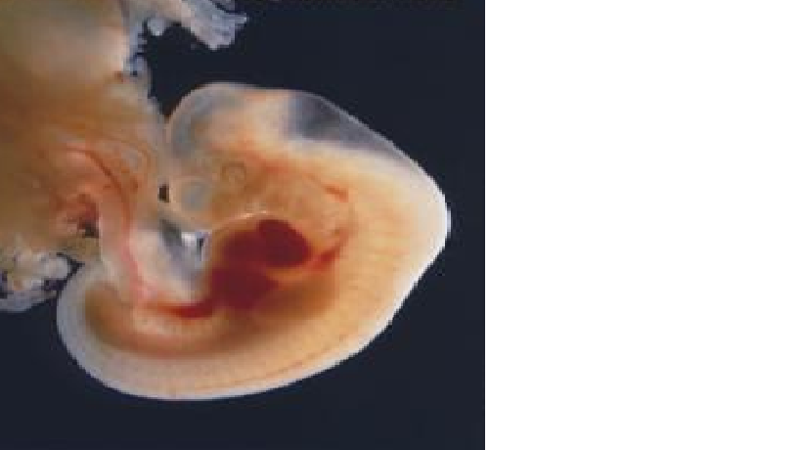
4 НЕДЕЛИ БЕРЕМЕННОСТИ
У ребёнка сформирована голова ;
Формируются сердце, ручки и ножки;
Устанавливается кровообращение, которое видно на ультразвуке;
Формируется мозг и позвоночник .

Slide 9
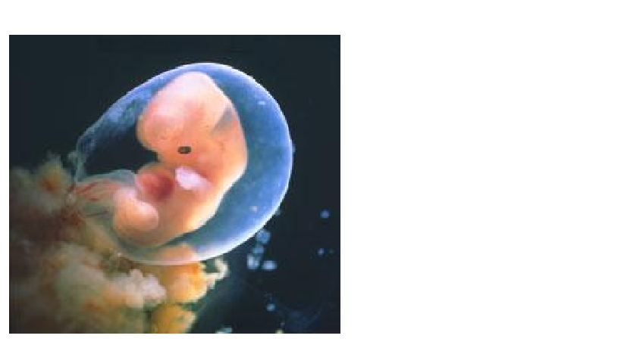
6 НЕДЕЛЬ
Сердце теперь имеет четыре отделения;
Формируются пальчики на руках и ногах;
Рефлекторная активность начинается с формирования мозга и нервной системы;
Начинают быть видны глаза, уши, челюсть; формируются лёгкие, желудок и печень.

Slide 10
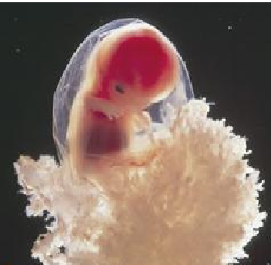
8 НЕДЕЛЬ БЕРЕМЕННОСТИ
Присутствуют все важные части тела ребёнка, хотя они ещё не полностью сформированы;
Хорошо заметны глазки, уши, руки и ножки ребёнка;
Продолжают формироваться мышцы и скелет ребёнка;
Нервная система всё более усовершенствуется.

Slide 11
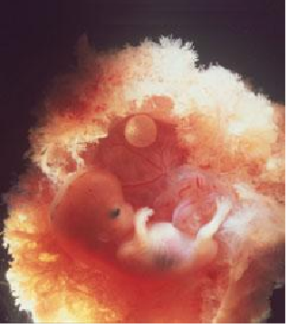
10 НЕДЕЛЬ БЕРЕМЕННОСТИ
Пальцы на руках и ногах уже имеют ногти;
Малыш начинает двигаться в животе матери, но она этого пока ещё не чувствует;
Сердцебиение ребёнка может быть услышано специальным стетоскопом;
Присутствуют все важные органы человека;
Продолжают развиваться мышцы.

Slide 12
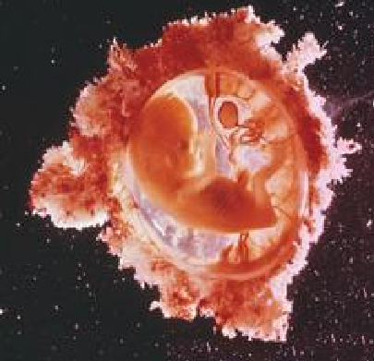
12 НЕДЕЛЬ БЕРЕМЕННОСТИ
Ребёнок начинает глотать, почки производят мочу, кровь образуется внутри костей;
Сформировавшиеся мышцы позволяют ребёнку делать полные движения;
Сформированы веки малыша;
Можно определить пол ребёнка.

Slide 13
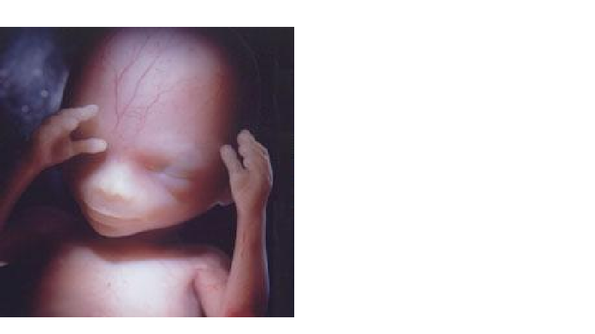
14 НЕДЕЛЬ БЕРЕМЕННОСТИ
Сформирована голова, руки и ноги человека;
Кожа ребёнка выглядит прозрачной;
Начинают расти волосы на голове ребёнка;
Движения малыша становятся всё более скоординированные.

Slide 14
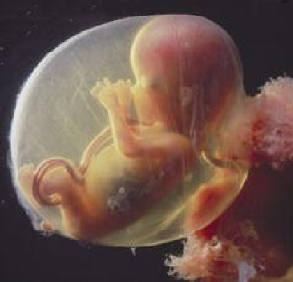
16 НЕДЕЛЬ БЕРЕМЕННОСТИ
Кожа ребёнка розовая, хорошо видны ушки.
Хорошо видны все части тела и лицо ребёнка.
Малыш может моргать, производит хватательные движения и открывает ротик.

Slide 15
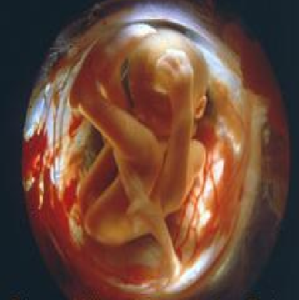
18 НЕДЕЛЬ БЕРЕМЕННОСТИ
Все системы органов уже сформированы, и начинается период их роста;
Кожа плода покрыта специальной защитной смазкой;
Появляются дыхательные движения, однако, их недостаточно для выполнения нормальной функции легких;
К этому времени мать начинает ощущать движения плода;
Пол ребенка возможно определить с помощью УЗИ.

Slide 16
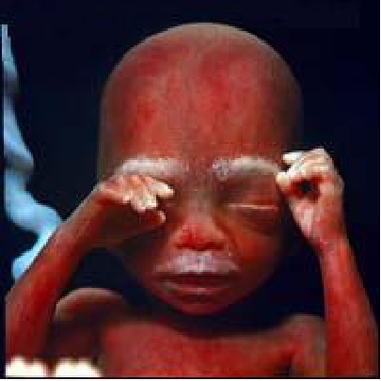
20 НЕДЕЛЬ БЕРЕМЕННОСТИ
Развиваются пальчики, появляется некоторое количество волос на головке и тельце;
Ребенок сосет пальчик и становится более подвижным;
Это период быстрого развития головного мозга;
Сердцебиение плода можно выслушать при помощи стетоскопа;
Начинают работать почки.
Однако, у ребенка, появившегося на свет в этот срок, все еще мало шансов выжить вне утробы матери.

Slide 17
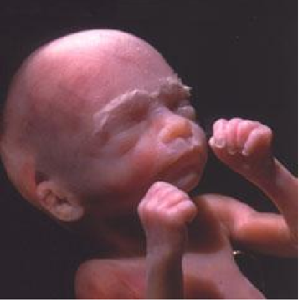
22 НЕДЕЛИ БЕРЕМЕННОСТИ
Происходит окостенение слуховых косточек, которые теперь способны проводить звуки;
Ребенок слышит маму: ее дыхание, биение сердца и голос;
Начинают формироваться жировые отложения;
Это период интенсивной прибавки в весе;
Легкие развиваются настолько, что ребенок может выжить вне утробы матери, но лишь в условиях палаты интенсивной терапии;
У таких детей возможны расстройства функционирования органов, что требует длительного нахождения в палате интенсивной терапии.

Slide 18
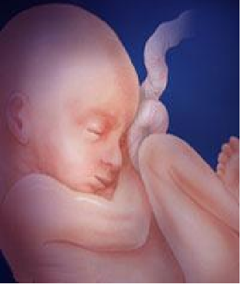
24 НЕДЕЛИ БЕРЕМЕННОСТИ
Ребенок реагирует как на внешние звуки, так и на звуки, возникающие внутри матки;
Улучшаются рефлекторные движения, а движения тела становятся более сильными;
Продолжают свое развитие легкие;
Ребенок теперь засыпает и просыпается;
Кожа становится красноватой и покрывается морщинками и тонкими волосиками.
Приблизительно восемь из десяти детей, рождающихся в этот срок, выживают (в палатах ИТ)

Slide 19
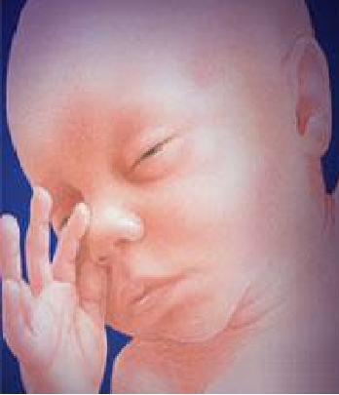
26 НЕДЕЛЬ БЕРЕМЕННОСТИ
Губы и ротик становятся более чувствительными;
Глазки приоткрываются и способны воспринимать свет;
Характеристики мозговых импульсов сравнимы с таковыми у доношенных детей.
Около девяти из десяти родившихся на этом сроке детей продолжают жить (в палатах ИТ).

Slide 20
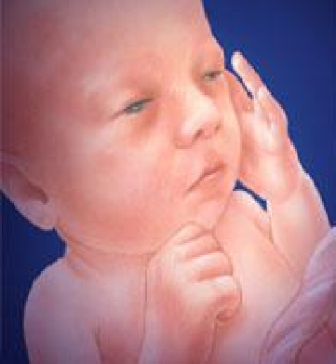
28 НЕДЕЛЬ БЕРЕМЕННОСТИ
Легкие способны дышать обычным воздухом, но помощь медиков все еще требуется;
Ребенок открывает и закрывает глазки, сосет пальчик, плачет и отвечает на внешние звуки;
Ритмичное дыхание и температура тела контролируются головным мозгом (центральной нервной системой).
Почти все дети, родившиеся с этими сроками, продолжают жить (с помощью медиков).

Slide 21
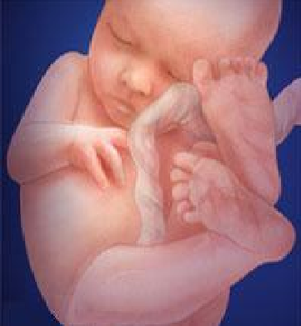
30 НЕДЕЛЬ БЕРЕМЕННОСТИ
Кожа утолщается и розовеет;
Увеличивается степень контактов между нервными клетками мозга;
Примерно с этого срока ребенок быстро растет;
Почти все дети, родившиеся в этот срок, выживают (с помощью медиков).

Slide 22
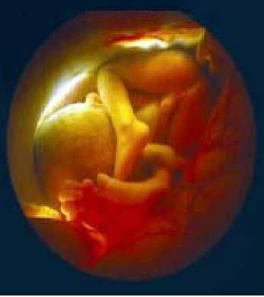
32 НЕДЕЛИ БЕРЕМЕННОСТИ
Ушки приобретают свою форму;
Глазки открыты во время бодрствования, а во время сна закрыты;
Кожа ребенка гладкая и розовая;
Почти все дети, родившиеся в этот срок, живут (только некоторым необходима медицинская помощь).

Slide 23
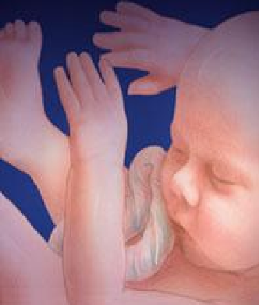
34 НЕДЕЛИ БЕРЕМЕННОСТИ
Волосы на голове становятся шелковистыми;
Нарастает тонус мышц, и ребенок способен поворачивать и поднимать голову;
Почти все родившиеся в этот срок дети продолжают жить.

Slide 24
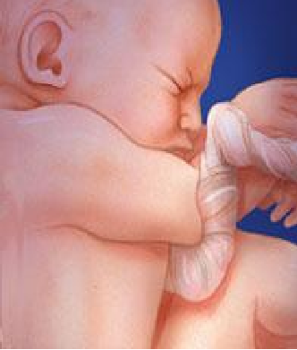
36 НЕДЕЛЬ БЕРЕМЕННОСТИ
Легкие развиты;
Развивается хватательный рефлекс;
Ребенок реагирует на источник света;
Почти все дети, родившиеся в этот срок, жизнеспособны.

Slide 25
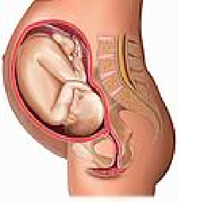
38 НЕДЕЛЬ БЕРЕМЕННОСТИ
Рост ребенка (от головы до ягодичек) составляет 30см, а полный рост – до 50см, вес – от 2,6 до 4кг.
К моменту рождения у ребенка развиты более чем 70 разнообразных автоматических рефлекторных движений, необходимых для выживания.
Ребенок достаточно развит и подготовлен к рождению.

Slide 26
У животных в постэмбриональном периоде наблюдается прямое и непрямое развитие. При прямом типе развития появляющийся детеныш очень похож на своих родителей, и он затем растет и развивается до взрослого состояния. Непрямое развитие происходит с превращением (метаморфозом).

Slide 27
В Ы В О Д Ы:
Онтогенез – это развитие индивидуума (особи), обусловленное наследственностью и влиянием условий среды обитания;
Существование любого организма представляет собой сложный и непрерывный процесс эмбрионального и постэмбрионального развития в определенных условиях обитания и на протяжении сроков, свойственных каждому виду.

